Slide 1
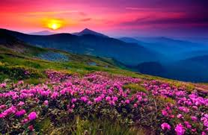
স্বাগতম

Slide 2
পরিচিতি
মোঃ রিয়াজ উদ্দিন
সহঃ শিক্ষক
বড়ৈকান্দি বাহরূল উলূম দাখিল মাদরাসা
শ্রেণীঃ ৪র্থ
বিষয়ঃ বাংলাদেশ ও বিশ্বপরিচয়
অধ্যায়ঃ ১
আমাদের পরিবেশ ও সমাজ

Slide 3
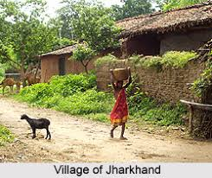
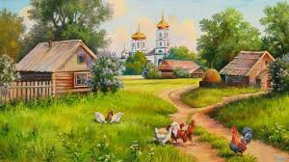
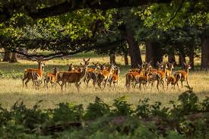
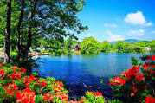
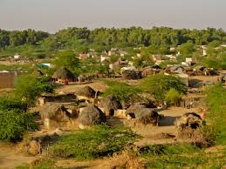
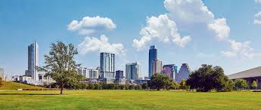
নিচের চিত্রগুলি লক্ষ্য কর

Slide 4
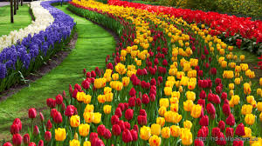
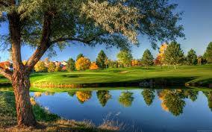
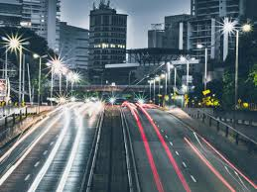

Slide 5
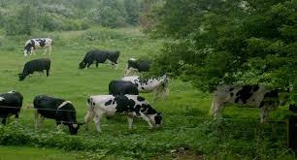
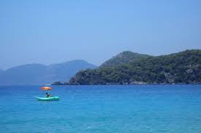
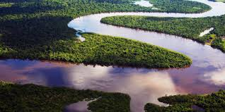
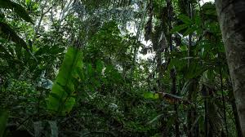

Slide 6
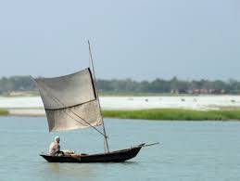
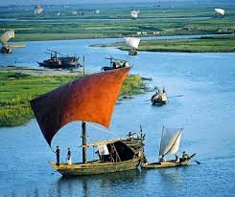
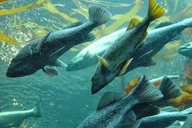
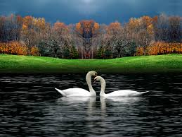

Slide 7
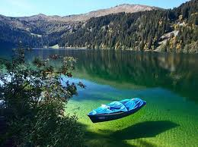
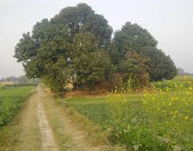
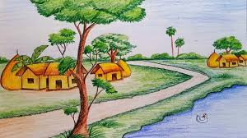
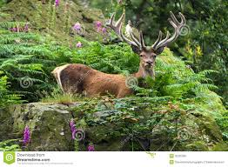

Slide 8
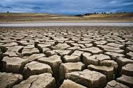
পাঠ উপস্থাপনা
আমাদের আজকের পাঠের বিষয় হলো
পরিবেশ ও সমাজ

Slide 9
শিখন ফলঃ
এই পাঠ শেষে শিক্ষার্থীরা
১। পরিবেশ কি তা বলতে পারবে।
২। পরিবেশের সাথে সমাজের সম্পর্ক নির্ণয় করতে পারবে।
৩। পরিবেশের উপাদান কি তা বলতে পারবে।

Slide 10
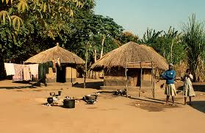
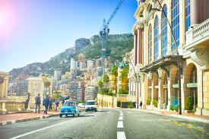
পরিবেশঃ আমাদের চারপাশে যা কিছু আছে তা নিয়েই আমামদের পরিবেশ ।

Slide 11
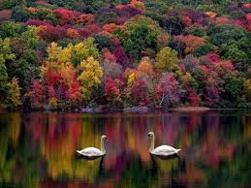
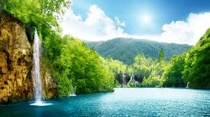
পরিবেশ প্রধানত ২ প্রকার, যথা
১। প্রাকৃতিক পরিবেশ
২। মানুষের তৈরি পরিবেশ( সামাজিক পরিবেশ)

Slide 12
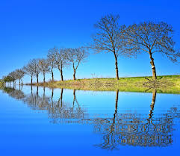
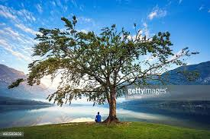
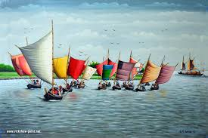
গাছ পালা, বন জঙ্গল ,নদীনালা , মাটি ,পানি, বাতাস , পশুপাখি প্রভৃতি নিয়ে প্রাকৃতিক ভাবে যে পরিবেশ গড়ে উঠে, তাকে প্রাকৃতিক পরিবেশ বলে।

Slide 13
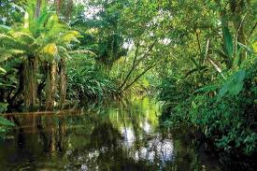
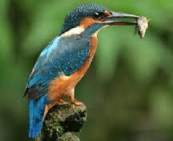

Slide 14
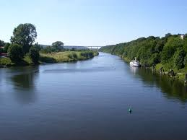
একটি সুন্দর প্রাকৃতিক দৃশ্য

Slide 15
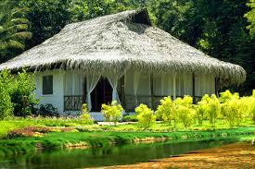
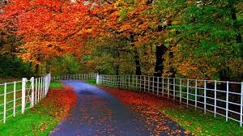
যে পরিবেশ মানুষ নিজেরা তৈরি করে তাকে সামাজিক পরিবেশ বলে ।
যেমন ঘর বাড়ি, গাছ-পালা ,পুকুর , বাগান, স্কুল-কলেজ , মাদরাসা ইত্যাদি।

Slide 16
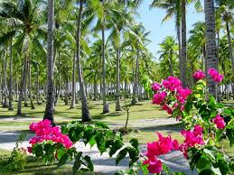
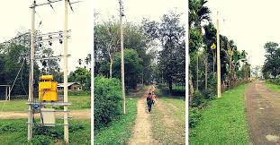
মানুষের তৈরি পরিবেশ

Slide 17
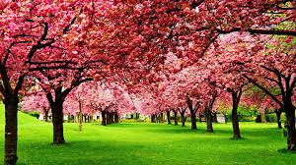
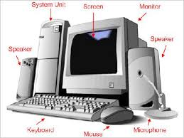
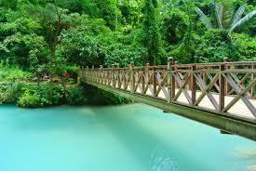
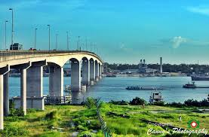

Slide 18
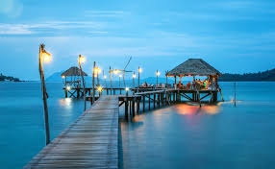
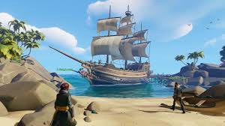
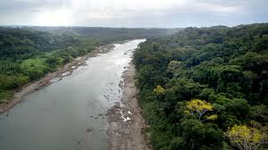

Slide 19
বাড়ির কাজ
তোমাদের বাড়ির আশে পাশের পরিবেশ সম্পর্কে ৫টি বাক্য লিখে আনবে।

Slide 20
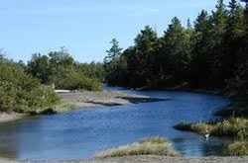
ধন্যবাদ

